Slide 1
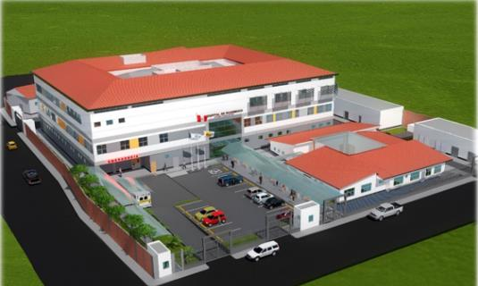
MEJORAMIENTO DEL HOSPITAL RESULTADO OPERATIVO FEBRERO 20
Huarmaca, Febrero del 2020

Slide 2
GESTION SSOMA

Slide 3
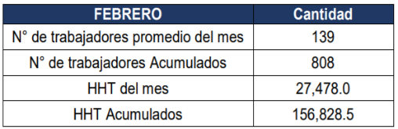
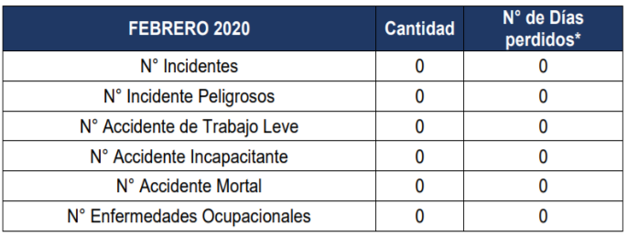
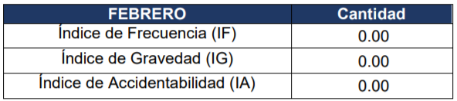
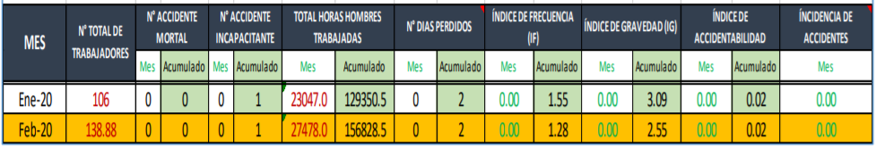
FEBRERO DEL 2020
OBRA HOSPITAL – GESTIÓN SSOMA
Horas Hombre Trabajadas (HHT)
Incidentes, Incidentes Peligrosos, Accidentes y Enfermedades Ocupacionales ocurridos en el presente mes de DICIEMBRE
Índice de Accidentabilidad

Slide 4
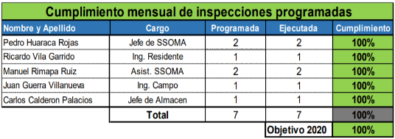
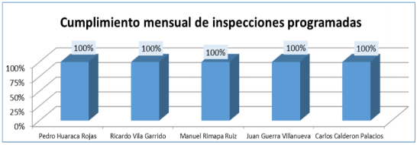
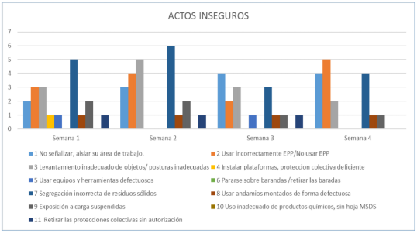
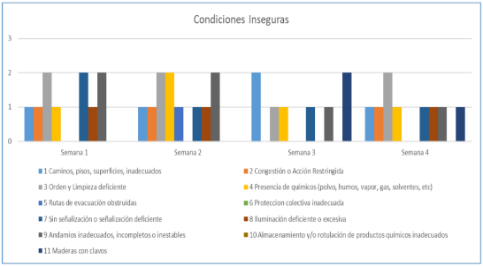
FEBRERO DEL 2020
OBRA HOSPITAL – GESTIÓN SSOMA
Cumplimiento del cronograma mensual de Inspecciones:
Actos Inseguros detectados:
Condiciones Inseguras detectadas:

Slide 5
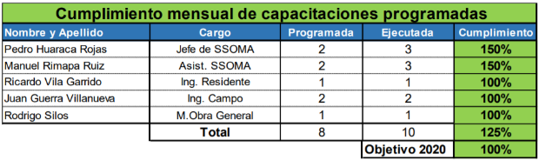
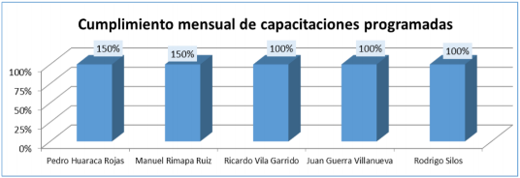
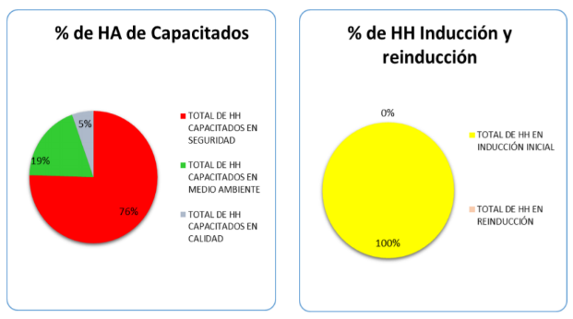
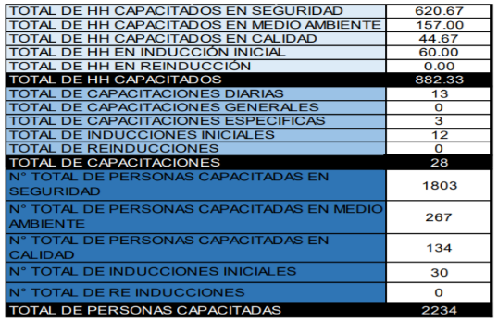
FEBRERO DEL 2020
OBRA HOSPITAL – GESTIÓN SSOMA
Cumplimiento del cronograma mensual de Capacitaciones:

Slide 6
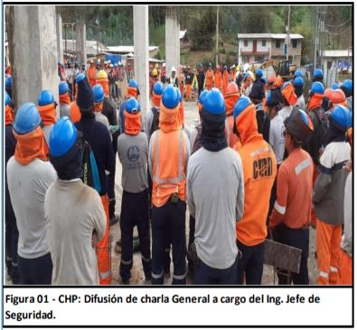
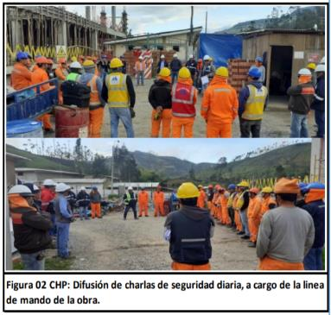
FEBRERO DEL 2020
OBRA HOSPITAL – GESTIÓN SSOMA
En estas fotografías observamos la participación diaria de todos los trabajadores, técnicos, ingenieros y supervisión, a las charlas, capacitaciones, entrenamientos en la tarea programadas a cargo del Jefe SSOMA.

Slide 7
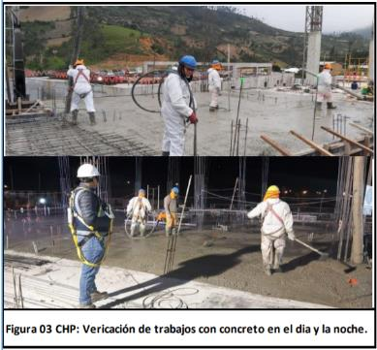
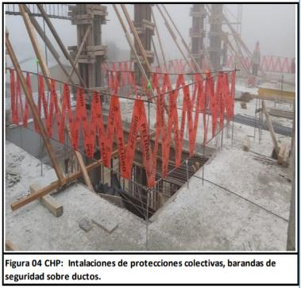
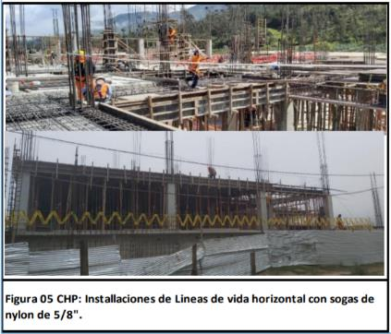
FEBRERO DEL 2020
OBRA HOSPITAL – GESTIÓN SSOMA
En las siguientes imágenes se puede evidenciar las condiciones en el cual los trabajadores puedan realizar un trabajo seguro, como zonas señalizadas, inspecciones de equipos pesados, implementación de estación de emergencia para primeros auxilios, entre otros.

Slide 8
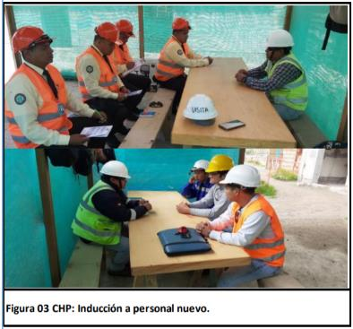
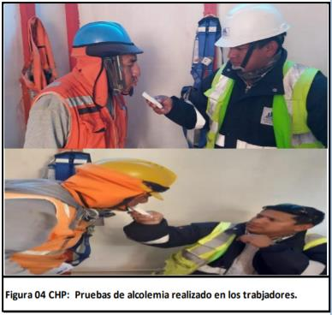
FEBRERO DEL 2020
OBRA HOSPITAL – GESTIÓN SSOMA
Otra de las actividades preventivas muy importantes para la prevenir la ocurrencia de incidentes, accidentes y enfermedades ocupacionales son las observaciones rutinarias y no rutinarias, en el cual se puede observar como se vienen desarrollando las actividades diarias y poder tomar alguna acción preventiva y/o correctiva según la necesidad del trabajo.

Slide 9
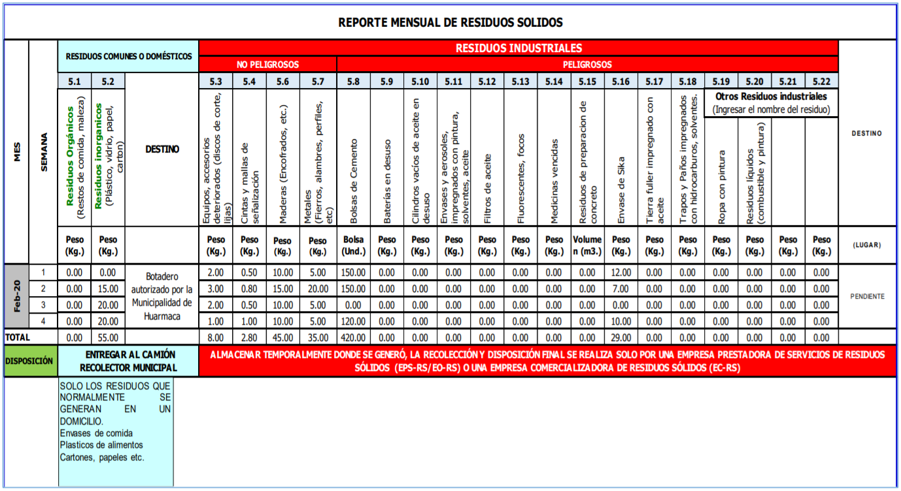

Slide 10
GESTION OPERATIVA

Slide 11
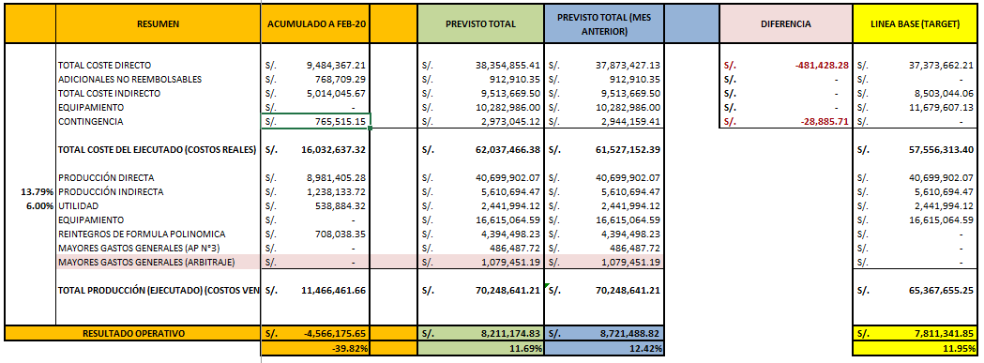
RESUMEN – RESULTADO OPERATIVO A FEBRERO 2020
RESULTADO OPERATIVO FEBRERO 2020

Slide 12
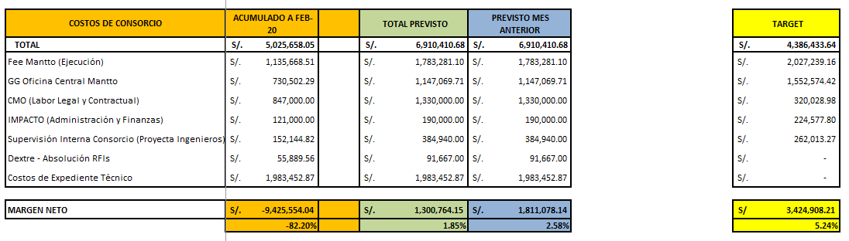
RESUMEN – RESULTADO OPERATIVO A FEBRERO 2020
RESULTADO OPERATIVO FEBRERO 2020

Slide 13
RESUMEN – RESULTADO OPERATIVO A FEBRERO 2020
ACTUALIZACIONES REALIZADAS EN EL PRESUPUESTO META
ARQUITECTURA
ACTUALIZACION DEL MONTO DEL SUBCONTRATO DE ACABADOS HUMEDOS.
ESTRUCTURAS
ACTUALIZACION DEL MONTO DE RELLENO CON MATERIAL DE PRESTAMO DEBIDO A QUE EL MATERIAL PROPIO NO PASA EL PORCENTAJE DE COMPACTACION.

Slide 14
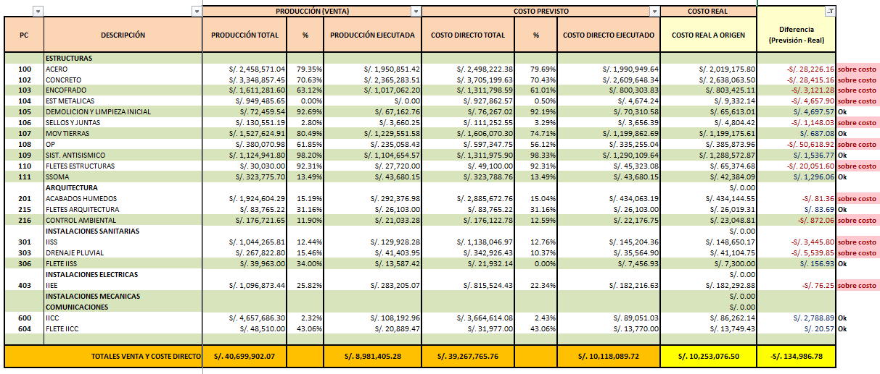
RESUMEN – RESULTADO OPERATIVO A FEBRERO 2020
RESULTADO OPERATIVO FEBRERO 2020

Slide 15
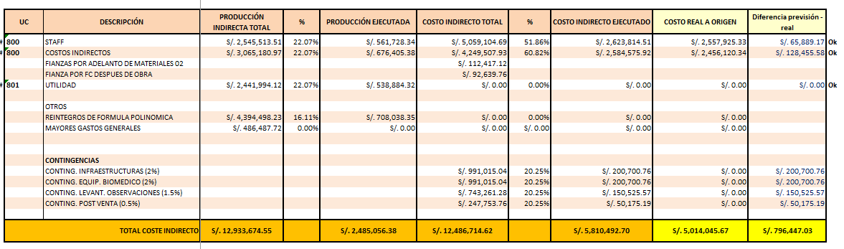
RESUMEN – RESULTADO OPERATIVO A FEBRERO 2020
RESULTADO OPERATIVO FEBRERO 2020

Slide 16
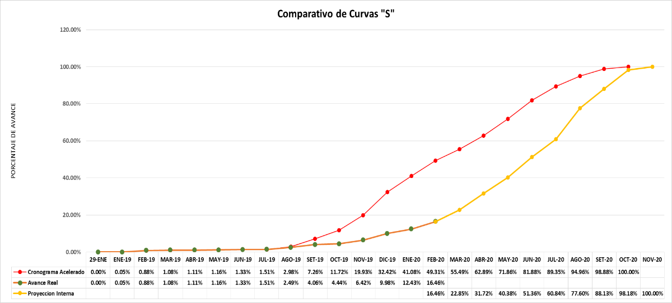
CRONOGRAMA VALORIZADO ACELERADO V.S. AVANCE VENTA VALORIZADO

Slide 17
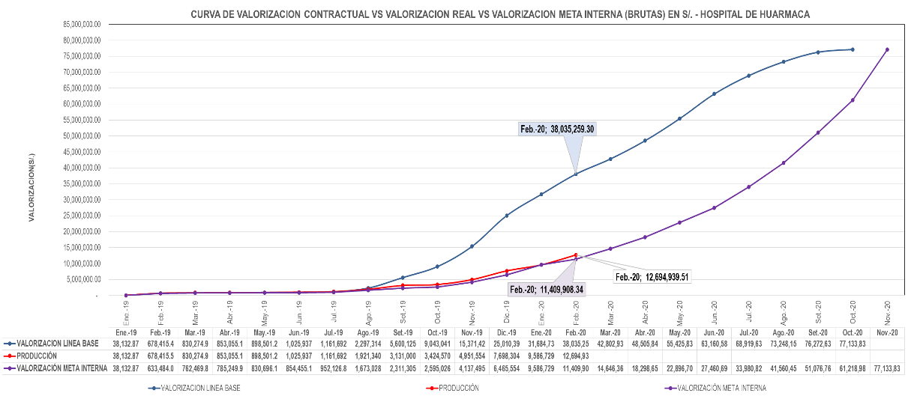
CRONOGRAMA VALORIZADO ACELERADO V.S. AVANCE VENTA VALORIZADO

Slide 18
RESUMEN DE AMPLIACIONES DE PLAZO SOLICITADAS
Y PROCESOS ARBITRALES INICIADOS

Slide 19

RESUMEN DE OBRAS COMPLEMENTARIAS

Slide 20
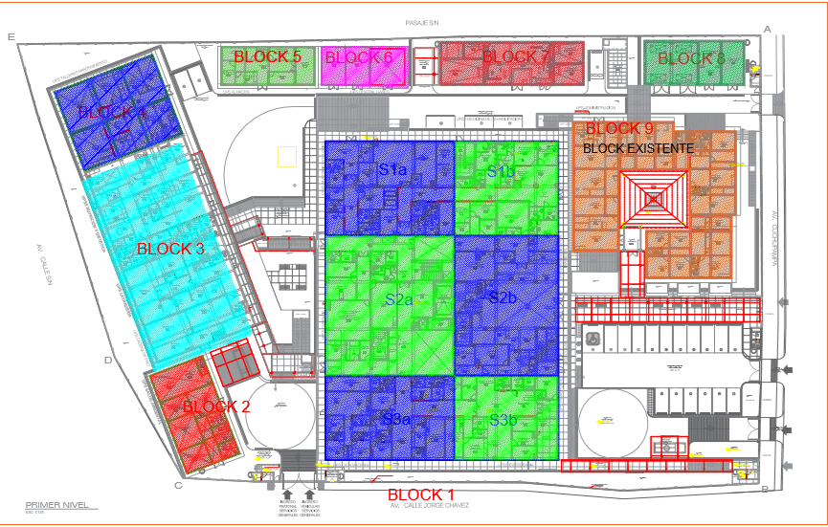
SECTORIZACION DE LA OBRA

Slide 21
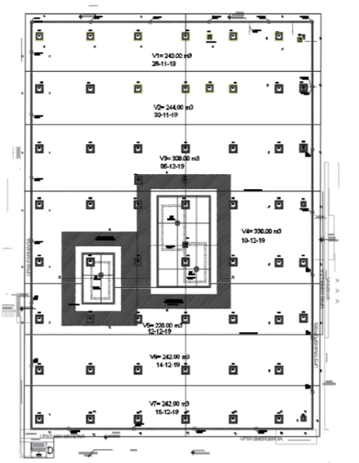
AVANCE DE OBRA POR BLOQUE 01
SECTOR 1
PRIMER PISO
Farmacia, Rehabilitación, Anatomía patológica, Casa materna, Diagnóstico por imágenes, Emergencia.
SEGUNDO NIVEL
Consulta Externa, Patología clínica, Banco de sangre, Residencia médicos, Gestión de la información.
TERCER NIVEL
- Hospitalización, Centro quirúrgico, Centro obstétrico, Central de esterilización.

Slide 22
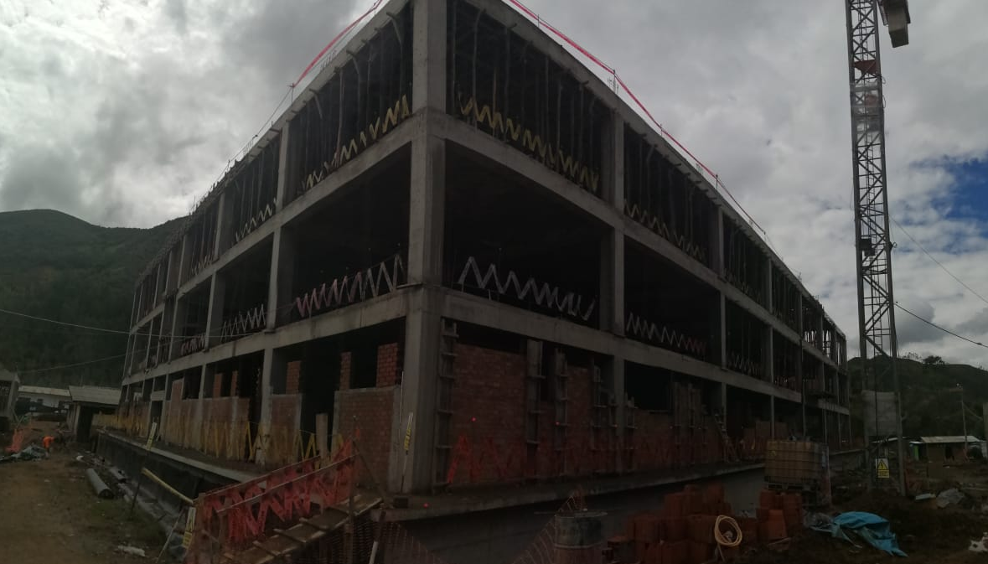
PANEL FOTOGRÁFICO
Imagen 01. Vista del avance del bloque 01

Slide 23
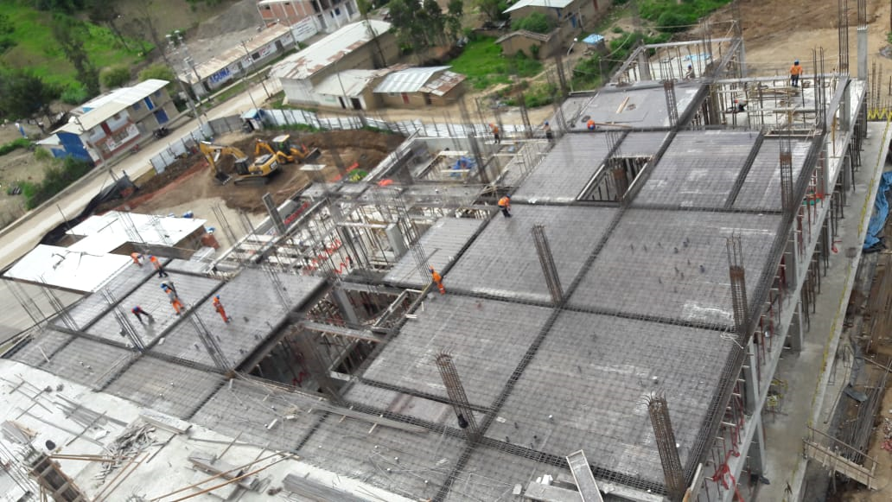
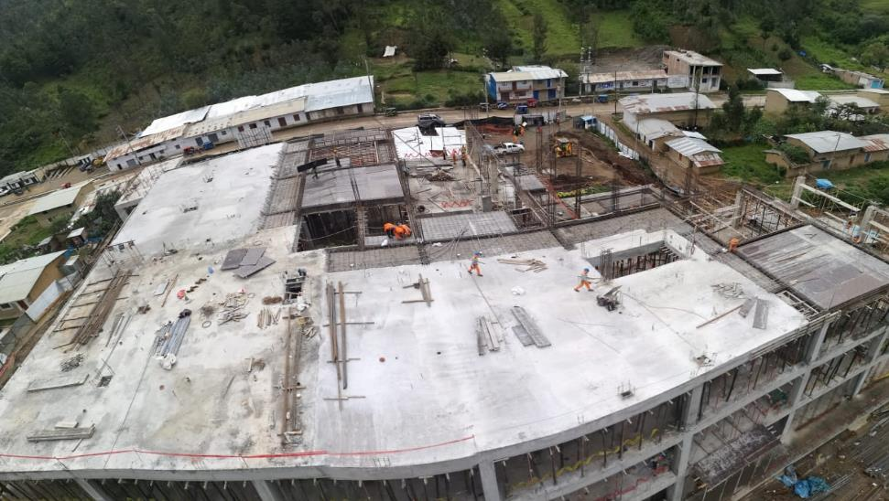
PANEL FOTOGRÁFICO
Imagen 02. Vista del avance de encofrado de losa del tercer piso del Bloque 01

Slide 24
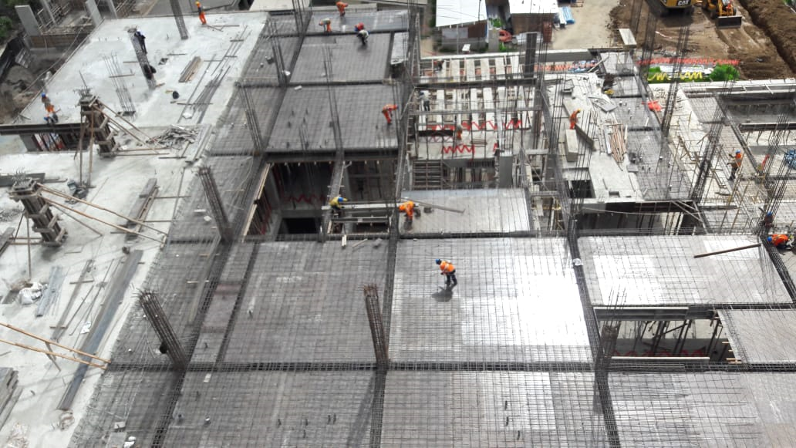
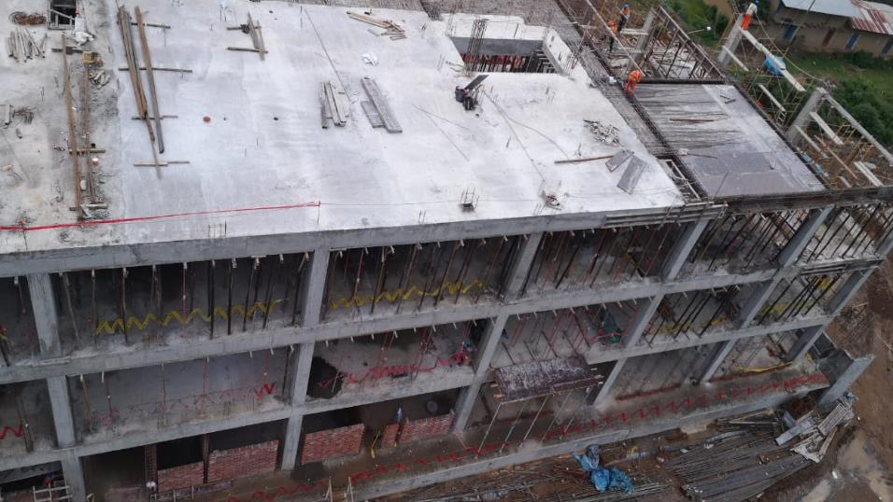
PANEL FOTOGRÁFICO
Imagen 03. Vista del avance de la losa del tercer piso del Bloque 01

Slide 25
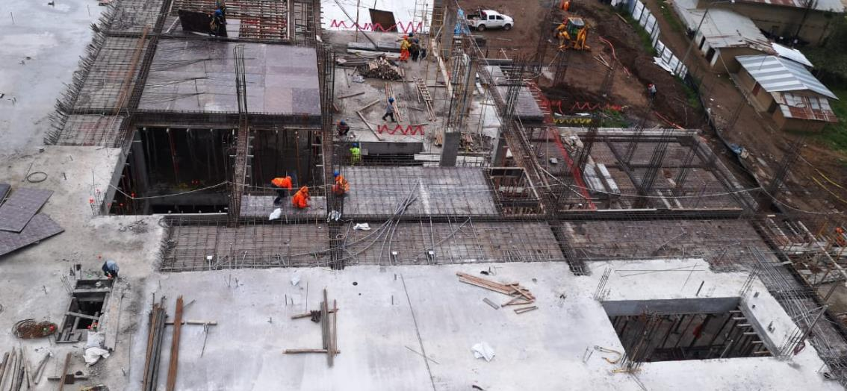
PANEL FOTOGRÁFICO
Imagen 04. Vista del avance de encofrado de la losa del tercer piso del Bloque 01

Slide 26
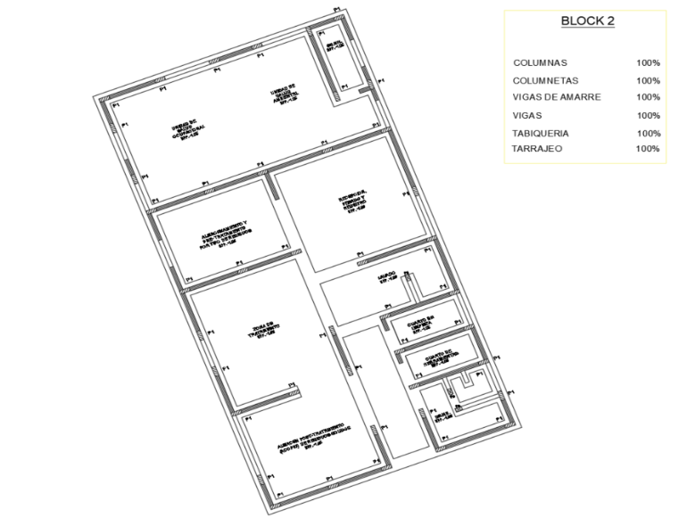
AVANCE DE OBRA POR BLOQUE N° 02
BLOQUE 02
Tratamiento de residuos sólidos.

Slide 27
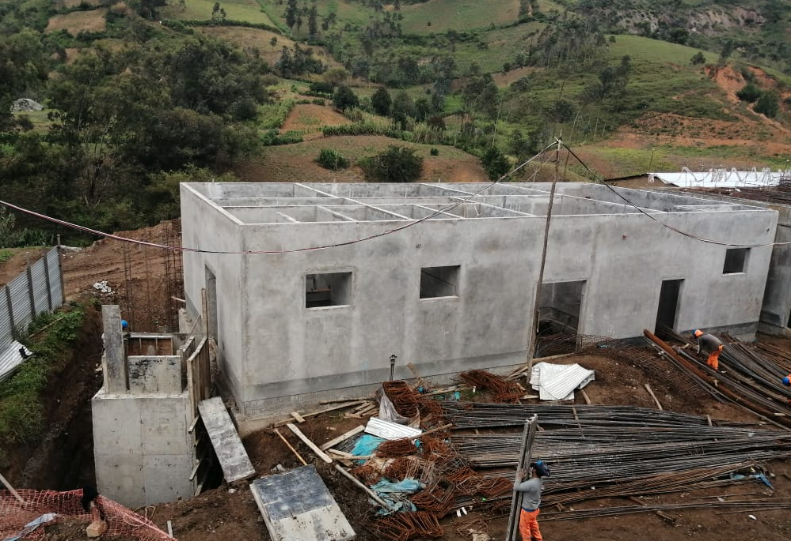
PANEL FOTOGRÁFICO
Imagen 05. Vista del avance del Bloque 02

Slide 28
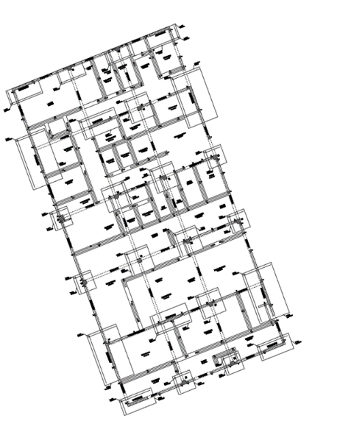
AVANCE DE OBRA POR BLQUE N° 03
BLOQUE 03
Lavandería, Cadena de frío, Almacén, Nutrición.

Slide 29
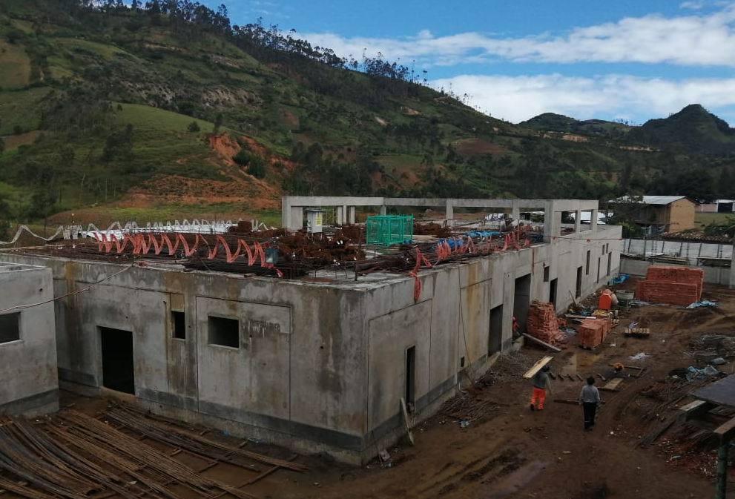
PANEL FOTOGRÁFICO
Imagen 06. Vista del avance de los trabajos en el Bloque 03

Slide 30
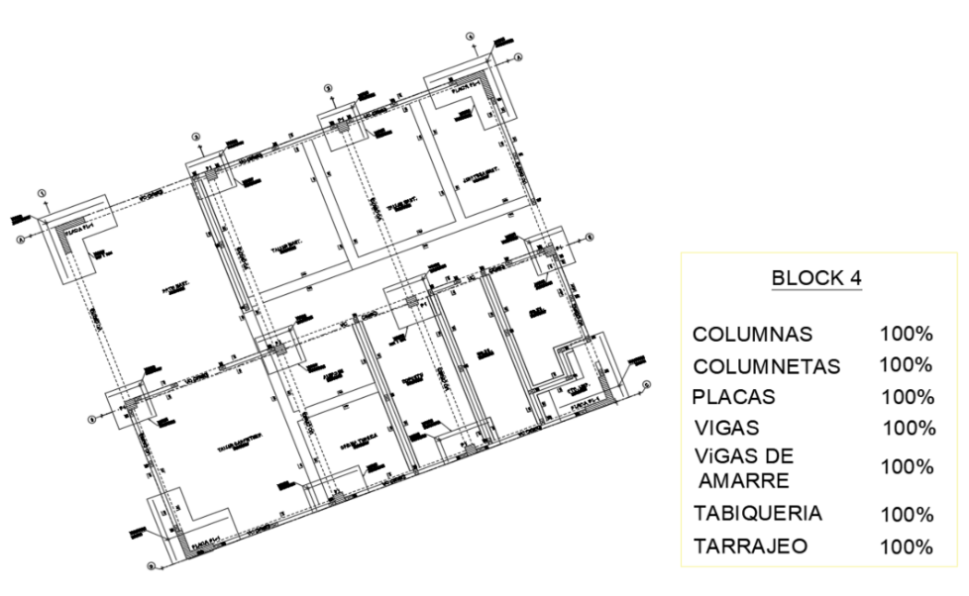
AVANCE DE OBRA POR BLQUE N° 04
BLOQUE 04
Talleres de mantenimiento.

Slide 31

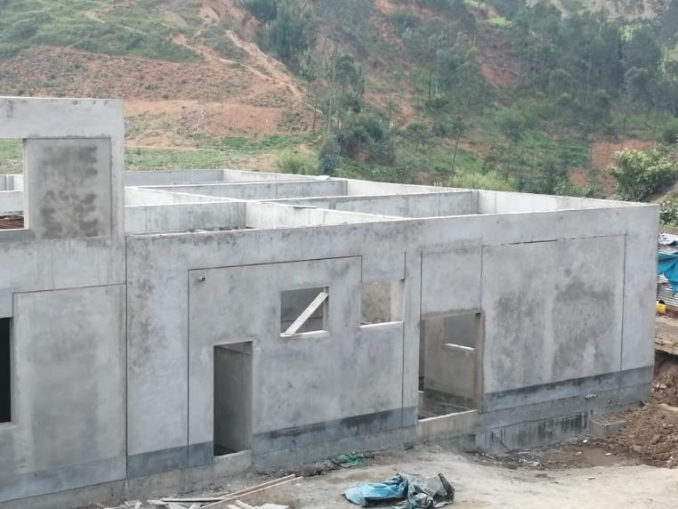
PANEL FOTOGRÁFICO
Imagen 07. Vista del avance de los trabajos en el Bloque 04

Slide 32
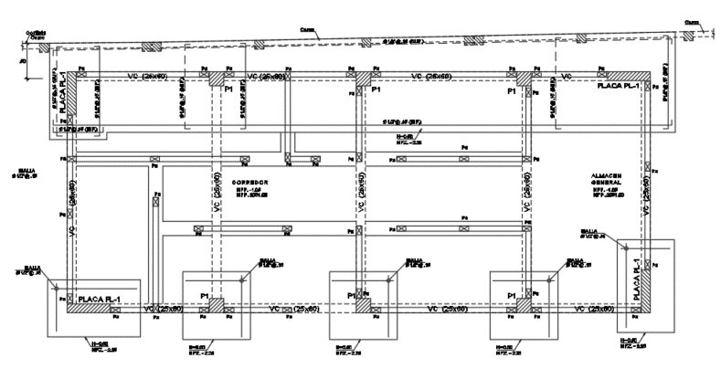
AVANCE DE OBRA POR BLQUE N° 05
BLOQUE 05
Almacén general, Almacén de equipos, Almacén de medicinas, Almacén de útiles de limpieza, Almacén de útiles de escritorio.

Slide 33
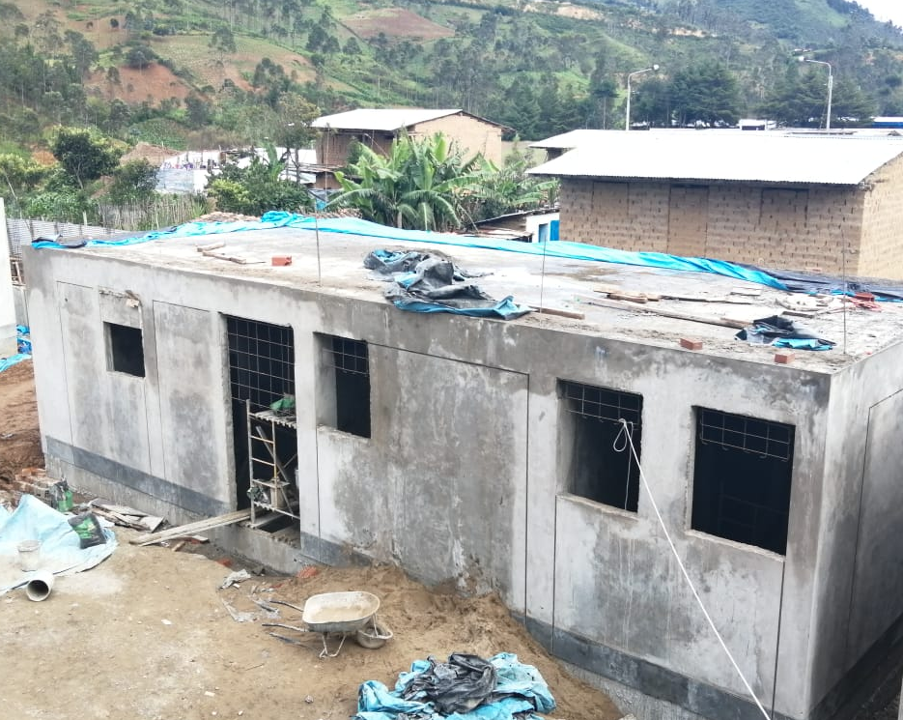
PANEL FOTOGRÁFICO
Imagen 08. Vista del avance de los trabajos en el Bloque 05

Slide 34
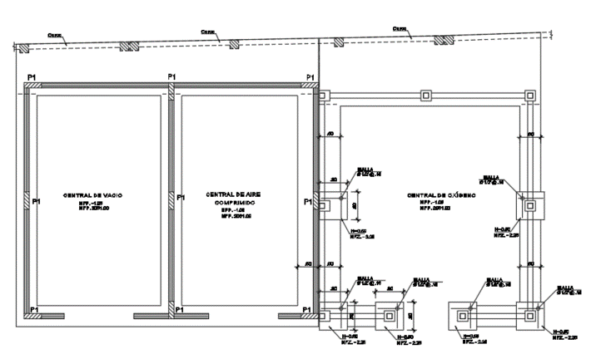
AVANCE DE OBRA POR BLQUE N° 06
BLOQUE 06
Central de oxígeno, Central de aire comprimido, Central de vacío.

Slide 35
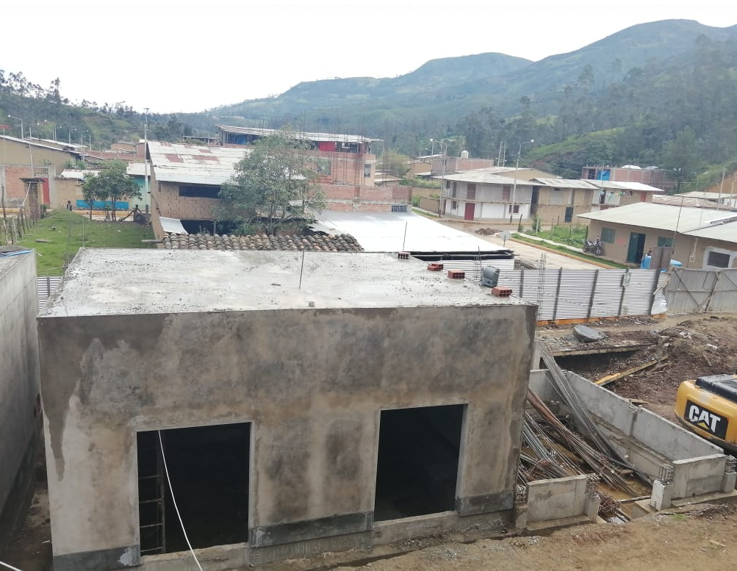
PANEL FOTOGRÁFICO
Imagen 09. Vista del avance en los cimientos y muros del Bloque 06

Slide 36
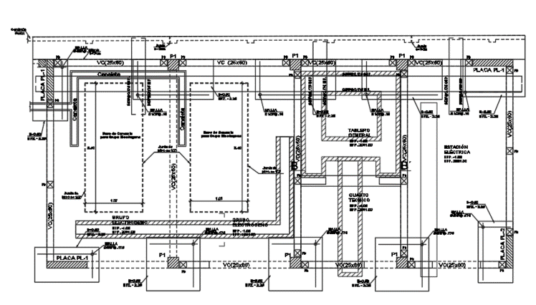
AVANCE DE OBRA POR BLQUE N° 08
BLOQUE 08
Grupo electrógeno, Subestación eléctrica.

Slide 37
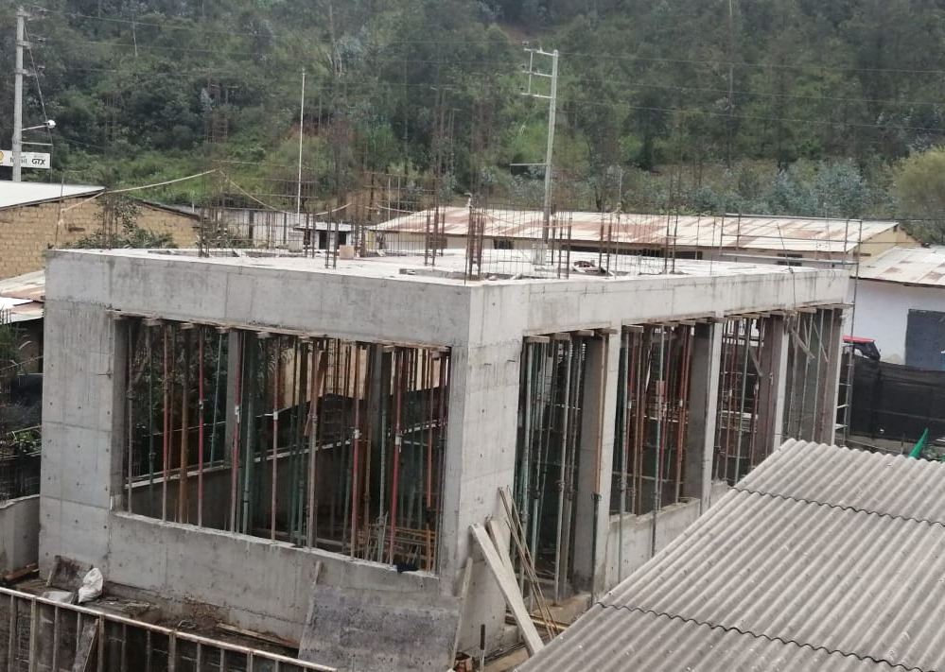
PANEL FOTOGRÁFICO
Imagen 11 . Vista de trabajos en el bloque 08.

Slide 38
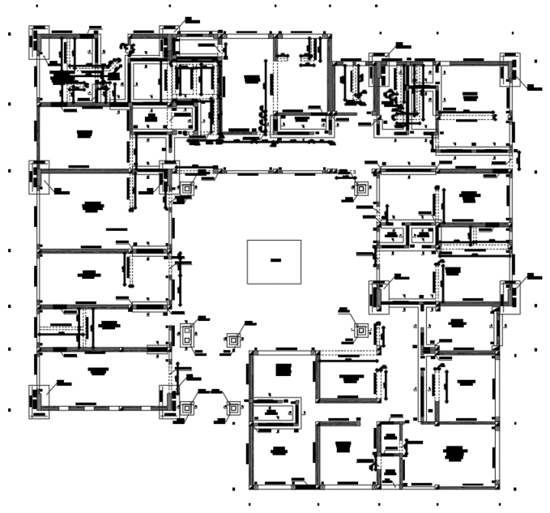
AVANCE DE OBRA POR BLQUE N° 09
BLOQUE 09
Programa de TBC, Administración.

Slide 39
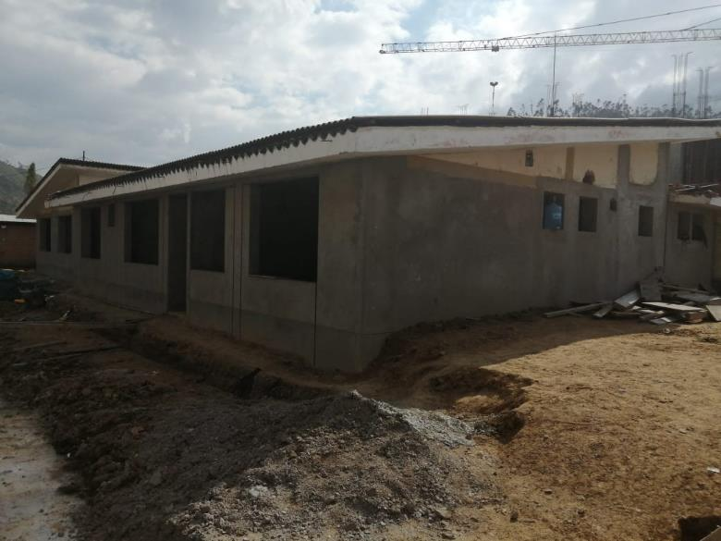
PANEL FOTOGRÁFICO
Imagen 12 . Vista de trabajos en el bloque 09.

Slide 40
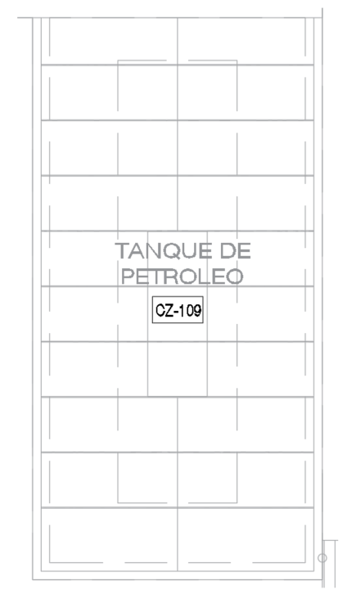
AVANCE DEL TANQUE PETROLEO

Slide 41

PANEL FOTOGRÁFICO
Imagen 13 . Vista de las bases de los tanques de petróleo.

Slide 42

PANEL FOTOGRÁFICO
Imagen 14 . Vista de avance del ambiente para los tanques de petróleo.

Slide 43

PANEL FOTOGRÁFICO
Imagen 14 . Vista de avance en el cerco perimétrico.

Slide 44

PANEL FOTOGRÁFICO
Imagen 14 . Vista de avance en el cerco perimétrico.

Slide 45

PANEL FOTOGRÁFICO
Imagen 14 . Vista de avance en el cerco perimétrico.

Slide 46

PANEL FOTOGRÁFICO
Imagen 14 . Vista de avance en instalación de tuberías sanitarias en el entre piso técnico.

Slide 47

PANEL FOTOGRÁFICO
Imagen 14 . Vista de avance en la instalación de tuberías sanitarias en el entre piso técnico.

Slide 48

PANEL FOTOGRÁFICO
Imagen 14 . Vista de avance en instalación de tuberías sanitarias en el entre piso técnico.

Slide 49

PANEL FOTOGRÁFICO
Imagen 15 . Vista de la Obra al 10.03.2020 .

Slide 50

PANEL FOTOGRÁFICO
Imagen 16 . Vista de la Obra al 10.03.2020.

Slide 51

PANEL FOTOGRÁFICO
Imagen 16 . Vista de la Obra de la obra al 10.03.2020.

Slide 52
ANALISIS DE RIESGOS A FEBRERO 2020
El periodo de lluvias (febrero - marzo) nos ha ocasionado retrasos en la ejecución de las obras civiles poniendo en riesgo el cumplimiento de la fecha de término prevista. El bloque 7 no se puede ejecutar
Demora en los pagos a los diferentes proveedores lo que ocasiona demora en la llegada de los agregados a obra. A la fecha se tiene retenido un pago de S/. 19 mil soles al proveedor del Movimiento de Tierras.
Denegación del Adelanto de Materiales N°2. En el mes de diciembre el monto presentado fue de S/. 13,317,095.77, pero fue denegado por no presentar las CF a tiempo. En el mes de enero se presentó por S/. 8´269,191.22 el cual fue denegado por falta de aprobación del cronograma de adquisición de materiales actualizado con el cronograma acelerado. A la fecha se ha presentado Adelanto por S/. 4’980,362.33, el cual será insuficiente para poder asumir los adelantos de Equipos Mecánicos y Equipamiento Médico.
Falta de pago por parte de la Entidad de los Mayores Gastos Generales por la Ampliación de Plazo N° 3, cuyo monto asciende a S/. 574,055.51 presentado a la Entidad el 11.09.2019

Slide 53
ANALISIS DE RIESGOS A FEBRERO 2020
Demora en la entrega de Fichas de Equipamiento Médico por parte del Gestor contratado para ese fin. A la fecha sólo ha entregado fichas de 20 equipos de los 410 equipos que tiene el Hospital Huarmaca, es decir, un 4.88% de avance, lo que pone en riesgo la contratación en el tiempo requerido. Asimismo a la fecha no alcanza cronograma de entrega de fichas ni plazos de contratación de acuerdo a sus alcances contractuales.
Equipamiento | Cantidad Fichas | Fichas Presentadas
BIOMEDICO | 94
COMPLEMENTARIO | 114
ELECTROMECANICO | 58 | 20
INSTRUMENTAL | 23
INFORMATICO | 13
MOBILIARIO ADMINISTRATIVO | 40
MOBILIARIO CLINICO | 66
VEHICULO | 2
 | 410 | 20 | 4.88%

Slide 54
ANALISIS DE RIESGOS A FEBRERO 2020
Celeridad en el envío, revisión y firma de los contratos de los diferentes equipos mecánicos, como por ejemplo Ascensores. Aún no se tiene el contrato firmado y el lunes 10.02.2020 Thyssen nos ha hecho llegar la CF por el adelanto, así como los planos finales para revisión. Obra devolvió los planos con observaciones a los 2 días y solicitó visita a obra y levantamiento de las observaciones para validación. Thyssen indica que visitará obra el jueves 19.03.2020 llevando los planos finales.
Aún no se tiene definida la fecha de salida y menos de llegada tentativa de los pernos del aislador que llegó a fin de mes por parte de HIRUN. Esto ha generado atraso en el término de las losas de aislamiento, del techo del primer piso y al fin de semana impactará en el término de la losa del segundo piso, así como avance desordenado. Paolo Scotti alcanzará fecha tentativa de salida de Roma hacia Lima de los pernos.
Asimismo estamos a la espera de la firma de los contratos de GE y ACI. El contratista de ACI debe ingresar a obra el 01.04.2020.

